Slide 1
Programa da Disciplina
Introdução
Disciplina:
EPS3653
Algoritmos Genéticos

Slide 2
Programa da Disciplina
Introdução a Computação Evolutiva. Métodos de Busca. Algoritmos Evolutivos.
Teoria da Evolução. Principais Idéias Evolucionistas.
Algoritmos Genéticos: Definição. Modelo Computacional. Conceitos Biológicos. Exemplos.

Slide 3
Programa da Disciplina
Outros Conceitos: Minimização de Funções. Problemas com Restrições. Precisão das Variáveis.
Fundamentação Teórica dos Algoritmos Genéticos.

Slide 4
Programa da Disciplina
Algoritmos Genéticos Codificação com Números Reais.
Esquemas de Seleção Alternativos.
Diferentes métodos de Recombinação e Mutação.

Slide 5
Programa da Disciplina
Operadores Adaptativos.
Operadores para Aumentar a Robustez: Diploidismo e Dominância, Nicho e Espécie. Inversão.
Sistemas Classificadores.

Slide 6
Programa da Disciplina
Evolução e Aprendizado. Busca Global e Local.
Algoritmos Genéticos Paralelos.
Apresentação de Seminários.

Slide 7
Bibliografia
GOLGBERG, David. Genetic Algorithms in Search, Optimization & Machine Learning, Addison-Wesley, 1989.
HOLLAND, John. Adaptation in natural and artificial systems: an introductory analysis with applications to biology, control, and artificial intelligence. MIT Press ed., 1992.

Slide 8
Bibliografia
MITCHELL, Melanie. An introduction to Genetic Algorithms. Bradford Book, 1996.
Edited by Gregory J.E. Rawlins. Foundations of Genetic Algorithms.

Slide 9
Endereços Interessantes
http://www.ics.hawaii.edu/~sugihara/research/link-dga.html
http://www.aic.nrl.navy.mil/galist/
http://www.daí.ed.ac.uk/groups/evalg/
Process_local_copies/titles.html
( Evolutionary Computation Group )

Slide 10
Endereços Interessantes
http://www.shef.ac.uk/~gaipp/galinks.html
( Evolutionary Computation Research - Links to other Evolutionary Computation Pages )
ftp://ftp.Germany.EU.net/pub/research/softcomp/EC.FAQ/www.Q1.htm

Slide 11
Computação Evolutiva: Introdução
Problemas de Busca e Otimização
Encontrar a solução desejada para um problema dado o espaço de busca refere a dois conceitos:
Coleção e Distância de Soluções Candidatas.

Slide 12
Métodos de Busca e Otimização
Algoritmos de Busca e Otimização:
  Métodos Enumerativos
  Métodos Randômica
  Métodos Gradientes ( hillclimbing )
  Algoritmos Evolutivos

Slide 13
Métodos Gradientes
x pertence a um intervalo finito I = [a,b], istó é
a <= x <= b
f(x) é contínua em x pertencente a I
f(x) seja unimodal
O que implica que f(x) atinge seu valor ótimo para um x ε I. Se f(x) é monotômico em I, atinge seu ótimo em um ponto extremo.

Slide 14
Métodos de Busca e Otimização

Slide 15
Algoritmos Evolutivos
Os Algoritmos Evolutivos, são um conjunto de modelos computacionais, baseados em conceitos e mecanismos fundamentados na Teoria Evolutiva, isto é, idéias e princípios da Teoria Evolucionaria, são elementos chaves no desenho e implementação dos Algoritmos Evolutivos.

Slide 16
Algoritmos Evolutivos
Os Algoritmos Evolutivos, são métodos de busca global que não utilizam informação gradiente.
Os Algoritmos Evolutivos, são uma família de modelos computacionais análogos aos sistemas adaptativos.

Slide 17
Algoritmos Evolutivos
Algoritmos Genéticos
Holland, 1975.
Programação Evolucionária
Fogel, Owens, Walsh, 1966.
Estratégias Evolutivas
Rechenberg, 1973.

Slide 18
Algoritmos Evolutivos
Todos esses algoritmos, tem uma base conceptual comum, simulando a evolução de indivíduos ( cromossomos ) de acorde a mecanismos de reprodução (seleção e recombinação genética ).

Slide 19
Algoritmos Evolutivos
Começo
População Inicial;
Enquanto not ( Fim da Evolução )
t := t + 1; { próxima geração}
Operadores Genéticos;
Nova População;
Fim Enquanto
Fim

Slide 20
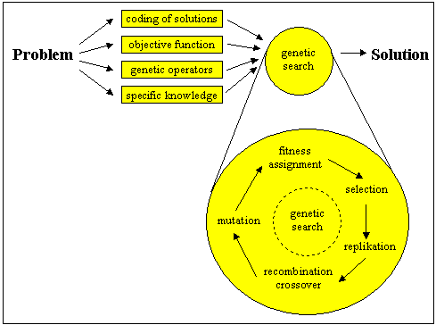
Algoritmos Evolutivos

